Slide 1
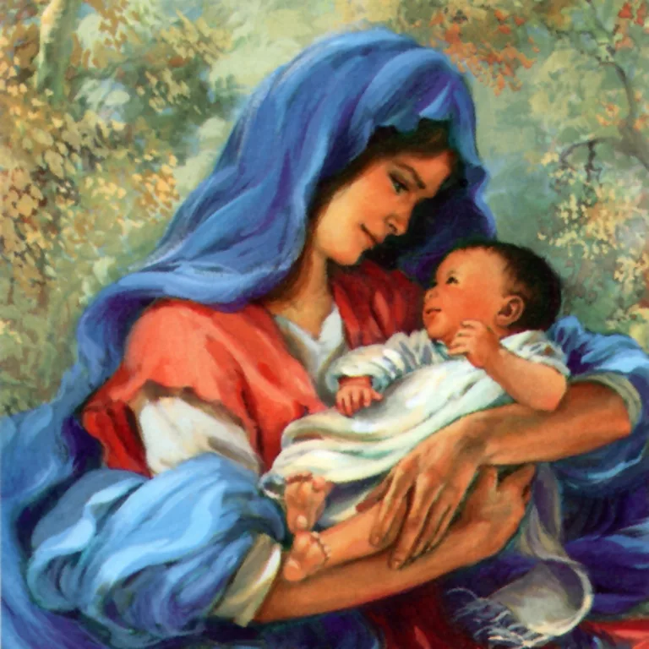
29 ноября 2020 года День матери в России

Slide 2
День матери
День матери — международный праздник в честь матерей. В этот день принято поздравлять матерей и беременных женщин, в отличие от Международного женского дня, когда поздравления принимают все представительницы женского пола. В разных странах этот день приходится на разные даты. День матери в России отмечают в последнее воскресенье ноября.
В России праздник День матери учреждён в 1998 году. Цель праздника — поддержать традиции бережного отношения к женщине, закрепить семейные устои, особо отметить значение в нашей жизни главного человека — матери.
История праздника
Чествование женщины-матери имеет многовековую историю.
Праздник происходит от древнегреческого культа матери. Официальные мистерии с обрядами в честь Кибелы, или Реи, Великой матери богов, устраивались в мартовские иды во всей Малой Азии.
С XVII по XIX век в Великобритании отмечалось так называемое «Материнское воскресенье» — во второе воскресенье Великого поста, посвящённое чествованию матерей по всей стране.

Slide 3
В США День матери впервые публично был поддержан известной американской пацифисткой Джулией Уорд Хоув в 1872 году. «День матери» по версии Джулии Уорд — день единства матерей в борьбе за мир во всём мире. Концепция Джулии Уорд не нашла широкой поддержки ни в США, ни в других странах.
В 1907 году американка Анна Джарвис из Филадельфии выступила с инициативой чествования матерей в память о своей матери. Анна написала письма в государственные учреждения, законодательные органы и выдающимся лицам с предложением один день в году посвятить чествованию матерей. В 1910 году штат Виргиния первый признал День Матери официальным праздником. В 1914 году президент США Вильсон объявил второе воскресенье мая национальным праздником в честь всех американских матерей.
Вслед за США второе воскресенье мая объявили праздником 23 страны

Slide 4
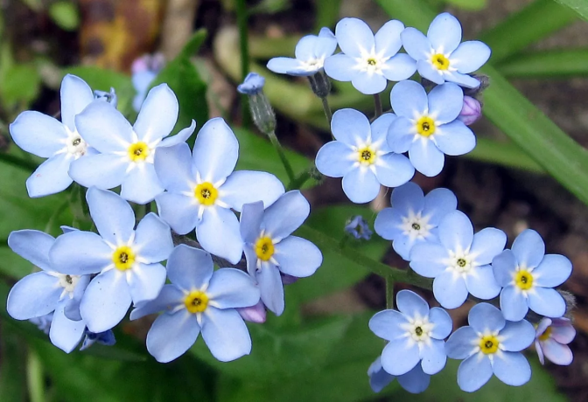
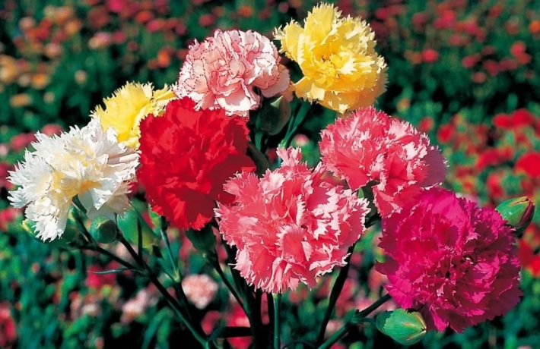
Символика и обычаи
В США и Австралии существует традиция носить в этот день на одежде цветок гвоздики. Причём цвет имеет значение, так цветная гвоздика говорит о том, что мать человека жива, а белые цветы прикалывают к одежде в память об ушедших матерях.
В России уже несколько лет проходит Всероссийская социальная акция ко Дню матери, «Мама, я тебя люблю!». В предпраздничную неделю в рамках акции проходит ряд мероприятий, в частности раздача промооткрыток, которые можно отправить почтой или просто подарить маме. Символом социальной акции является незабудка — легендарный цветок, который, по поверьям, обладает чудесной силой возвращать память людям, забывшим своих родных и близких.

Slide 5
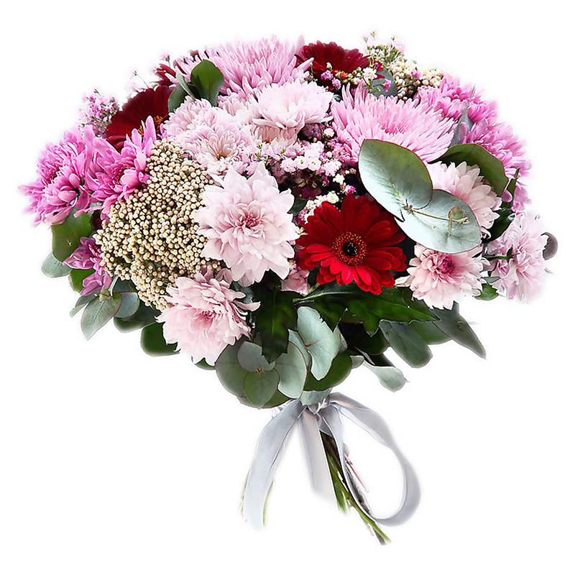
Мамино сердце доброе, славное
С самого детства для нас оно главное,
И обласкает, и приголубит,
Пусть пожурит, но все равно любит.
Часто мы мам своих зря обижаем,
Слез их не чувствуем, не замечаем
И потому в этот день скажу вам —
Вы берегите своих милых мам.
Сколько для нас они силы потратили,
Вы вспоминайте не только в День матери,
Сколько ночей ради нас не доспали
И разделяли все наши печали.
Всех поздравляю я с праздником этим,
Всех матерей на огромной планете
И всех детей ― и взрослых, и малых
С тем, что у них есть прекрасные мамы!
© http://pozdravok.ru/pozdravleniya/prazdniki/den-materi/3.htm

Slide 6
День матери — праздник добра и тепла,
Для каждого мама нужна и важна,
За труд ваш нелегкий — земельный поклон,
Пусть будет безоблачным ваш небосклон!
Пусть радуют детки любых возрастов
И в праздник подарят охапку цветов
И пусть вся любовь, что ребенку дана,
Заботой и лаской вернётся сполна!
© http://pozdravok.ru/pozdravleniya/prazdniki/den-materi/4.htm

Slide 7
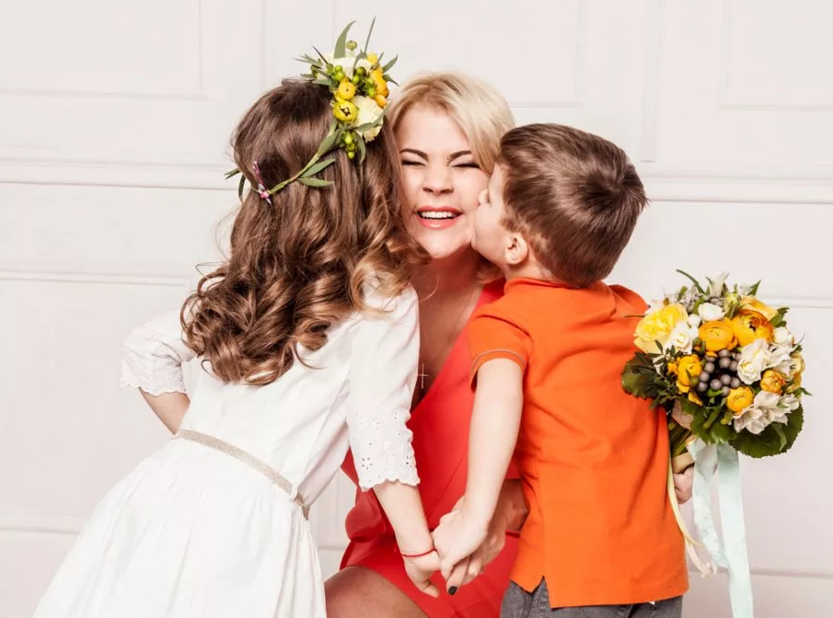
Чудесный праздник есть на свете,
Его должны ценить все дети,
Он всех прекрасней и добрей,
Блистательный День матерей.
Пусть будут счастливы все мамы,
Что нас хранят, не спят ночами,
И Ангел их убережет
От зла, печалей и забот!
© http://pozdravok.ru/pozdravleniya/prazdniki/den-materi/2.htm

Slide 8
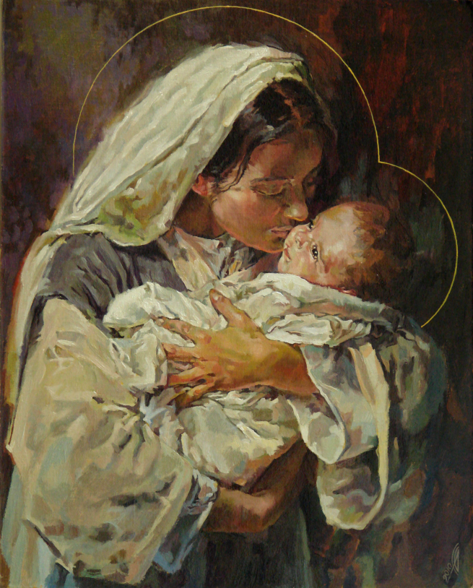
Образ матери в русской поэзии.
Образ матери издавна присущ русской поэзии и русской культуре в целом. Эта тема занимает важное место как в классической, так и в современной поэзии. Более того, русский образ матери является национальным культурным символом, не утратившим своего высокого значения с древнейших времен до наших дней. Характерно, что образ матери, вырастая из образа конкретного человека, матери поэта, становится символом Родины.
Образ матери в русской поэзии преемственно связан с фольклорной традицией. Уже в фольклорных произведениях – в свадебных и похоронных песнях – возникает образ матери. В духовных стихах этот образ предстаёт через образ Богоматери, особо чтимый на Руси.

Slide 9
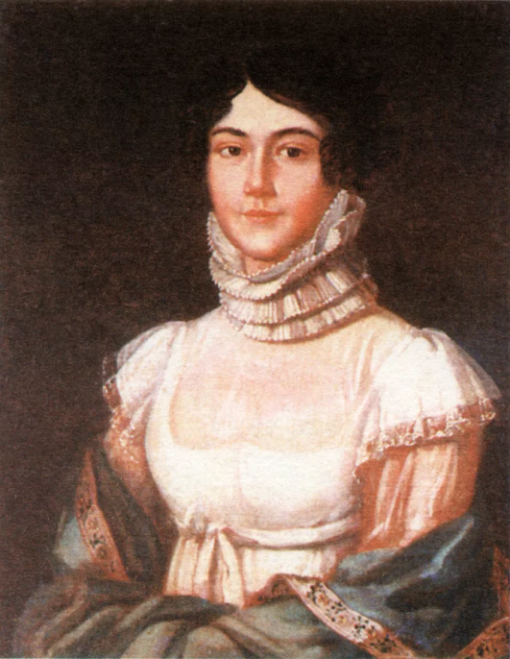
В поэзии XIX века тема матери в первую очередь связана с именами М. Ю. Лермонтова и Н. А. Некрасова. В творчестве этих поэтов образу матери придавалось большое значение. Можно утверждать, что именно с творчества М. Ю. Лермонтова изображение матери начинает входить в классическую поэзию. У А. С. Пушкина нет ни одного стихотворения, посвящённого матери, в творчестве М. Ю. Лермонтова их насчитывается несколько. Например, «Кавказ», «Ангел».
В мировой литературе образ матери является одним из наиболее почитаемых. Русские прозаики и поэты тоже неоднократно обращались к нему, но в литературе XIX века более полное и трогательное воплощение образ матери получил в творчестве Н. А. Некрасова.
До конца своих дней Н. А. Некрасов хранил в
памяти светлый образ родной матери. Поэт
посвятил ей стихотворения «Последние песни»,
«Рыцарь на час», поэму «Мать». Он очень
тосковал по ней во время учебы в ярославской
гимназии, а потом в Петербурге, в годы тяжелой
самостоятельной жизни его согревало чувство
глубокой привязанности и любви к матери.
Мать Лермонтова
Мария Михайловна Арсеньева (1795-1817)

Slide 10
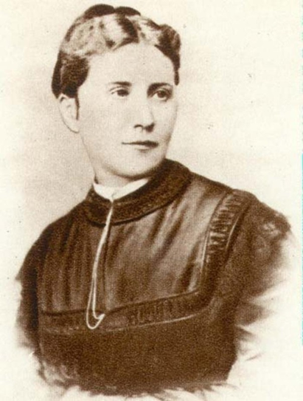
Н.А. Некрасов сочувствовал трудной и непростой жизни своей матери с суровым мужем, малообразованным армейским офицером, ставшим деспотом семьи, и всегда вспоминал о ней с большой теплотой и нежностью. Тёплые воспоминания о матери проявились в творчестве поэта в виде произведений о нелегкой женской доле на Руси.
Более масштабно идея материнства проявилась позднее в таких известных произведениях Н. А. Некрасова, как глава «Крестьянка» из поэмы «Кому на Руси жить хорошо», стихотворение «Орина, мать солдатская». Так, образ матери становится одним из главных положительных героев творчества Н. А. Некрасова.
Мать Некрасова
Елена Андреевна
Закревская (1803—1841)

Slide 11
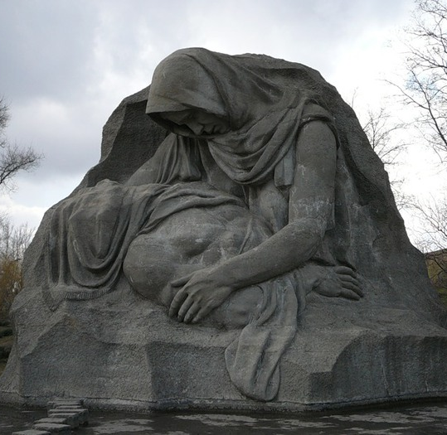
Николай Алексеевич Некрасов
Внимая ужасам войны,
При каждой новой жертве боя…
Мне жаль не друга, не жены,
Мне жаль не самого героя...
Увы! утешится жена,
И друга лучший друг забудет;
Но где-то есть душа одна -
Она до гроба помнить будет!
Средь лицемерных наших дел
И всякой пошлости и прозы
Одни я в мире подсмотрел
Святые, искренние слезы -
То слезы бедных матерей!
Им не забыть своих детей,
Погибших на кровавой ниве,
Как не поднять плакучей иве
Своих поникнувших ветвей...

Slide 12
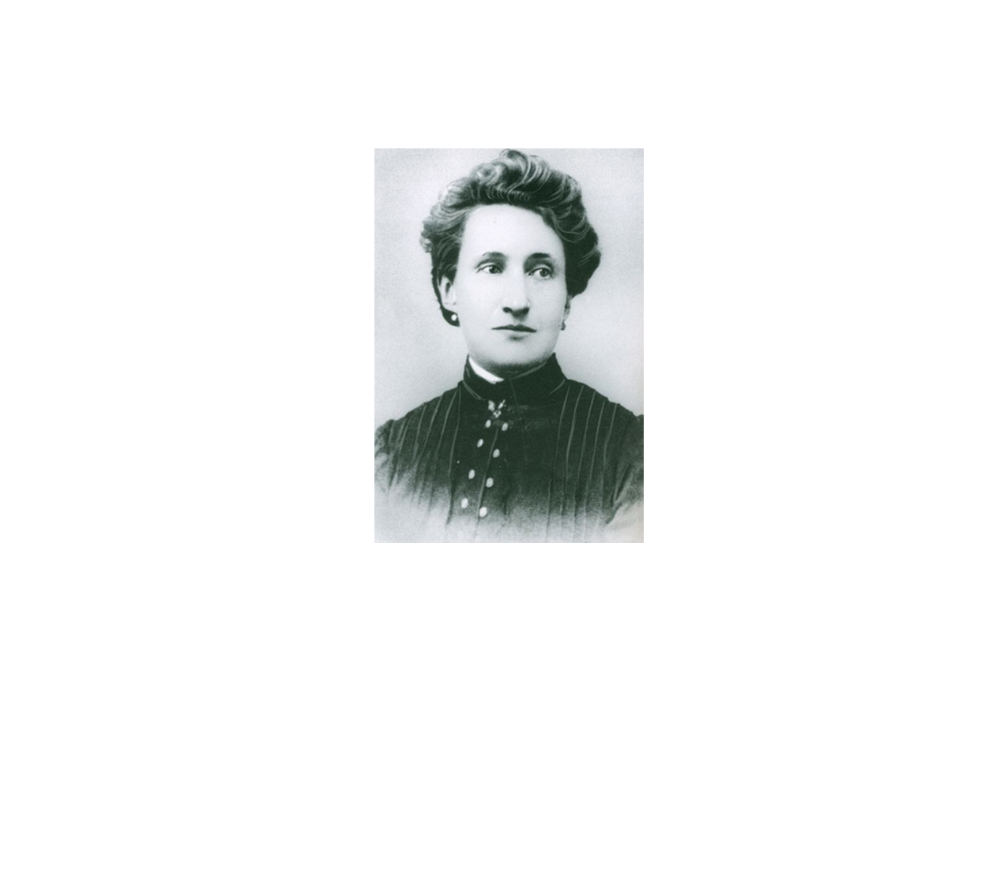
МАРИНА ИВАНОВНА ЦВЕТАЕВА
Маме
Как много забвением темным
Из сердца навек унеслось!
Печальные губы мы помним
И пышные пряди волос,
Замедленный вздох над тетрадкой
И в ярких рубинах кольцо,
Когда над уютной кроваткой
Твое улыбалось лицо.
Мы помним о раненых птицах
Твою молодую печаль
И капельки слез на ресницах,
Когда умолкала рояль.
Мария Александровна Цветаева (Мейн)
(1868 — 1906)

Slide 13
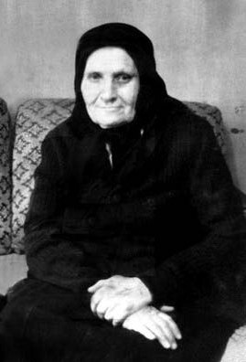
СЕРГЕЙ АЛЕКСАНДРОВИЧ ЕСЕНИН
Молитва матери
На краю деревни старая избушка,
Там перед иконой молится старушка.
Молитва старушки сына поминает,
Сын в краю далеком родину спасает.
Молится старушка, утирает слезы,
А в глазах усталых расцветают грезы.
Видит она поле, поле перед боем,
Где лежит убитым сын ее героем.
На груди широкой брызжет кровь, что пламя,
А в руках застывших вражеское знамя.
И от счастья с горем вся она застыла,
Голову седую на руки склонила.
И закрыли брови редкие сединки,
А из глаз, как бисер, сыплются слезинки.
Мать Сергея Есенина,
Татьяна Федоровна Есенина
(Титова) (1873-1955 гг.)

Slide 14
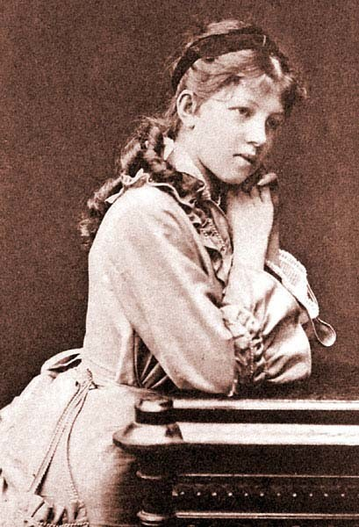
АЛЕКСАНДР АЛЕКСАНДРОВИЧ БЛОК
Моей матери
Чем больней душе мятежной,
Тем ясней миры.
Бог лазурный, чистый, нежный
Шлет свои дары.
Шлет невзгоды и печали,
Нежностью объят.
Но чрез них в иные дали
Проникает взгляд.
И больней душе мятежной,
Но ясней миры.
Это бог лазурный, нежный
Шлет свои дары.
Александра Андреевна Блок (Бекетова)
(1860 — 1923)

Slide 15
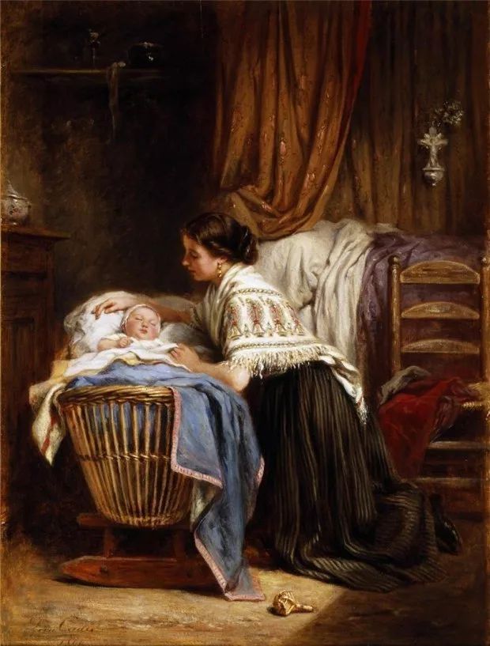
АЛЕКСЕЙ НИКОЛАЕВИЧ ПЛЕЩЕЕВ
Мамина молитва
Кротко озаряла комнату лампада;
Мать над колыбелью, наклонясь, стояла.
А в саду сердито выла буря злая,
Над окном деревья темные качая.
Дождь шумел, раскаты слышалися грома;
И гремел, казалось, он над крышей дома.
На малютку сына нежно мать глядела,
Колыбель качая, тихо песню пела:
«Ах, уймись ты, буря; не шумите, ели!
Мой малютка дремлет тихо в колыбели!
Ты, гроза Господня, не буди ребенка!
Пронеситесь, тучи черные сторонкой».
Спи, дитя, спокойно… Вот гроза стихает,
Матери молитва сон твой охраняет.
Завтра, как проснешься и откроешь глазки,
Снова встретишь солнце, и любовь, и ласку.

Slide 16
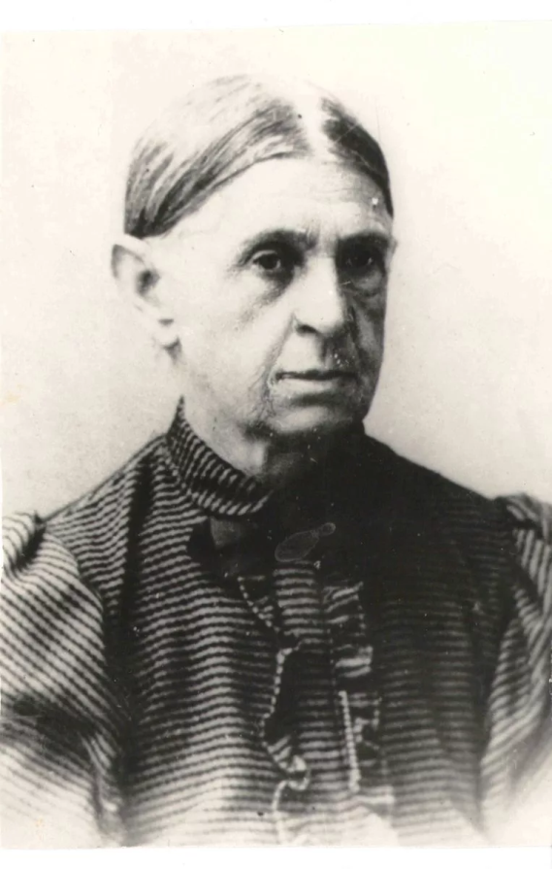
ИВАН АЛЕКСЕЕВИЧ БУНИН
Матери
Я помню спальню и лампадку,
Игрушки, теплую кроватку
И милый, кроткий голос твой:
"Ангел-Хранитель над тобой!"
Бывало, раздевает няня
И полушепотом бранит,
А сладкий сон, глаза туманя,
К её плечу меня клонит.
Ты перекрестишь, поцелуешь,
Напомнишь мне, что Он со мной,
И верой в счастье очаруешь.
Я помню, помню голос твой!
Я помню ночь, тепло кроватки,
Лампадку в сумерки угла
И тени от цепей лампадки.
Не ты ли ангелом была?
Людмила Александровна Бунина
(Чубарова) (1835(?) — 1910)

Slide 17
АФАНАСИЙ АФАНАСЬЕВИЧ ФЕТ
Мама! глянь-ка из окошка —
Знать, вчера недаром кошка
Умывала нос:
Грязи нет, весь двор одело,
Посветлело, побелело —
Видно, есть мороз.
Не колючий, светло-синий
По ветвям развешан иней —
Погляди хоть ты!
Словно кто-то тороватый
Свежей, белой, пухлой ватой
Все убрал кусты.
Уж теперь не будет спору:
За салазки, да и в гору
Весело бежать!
Правда, мама? Не откажешь,
А сама, наверно, скажешь:
«Ну, скорей гулять!»

Slide 18
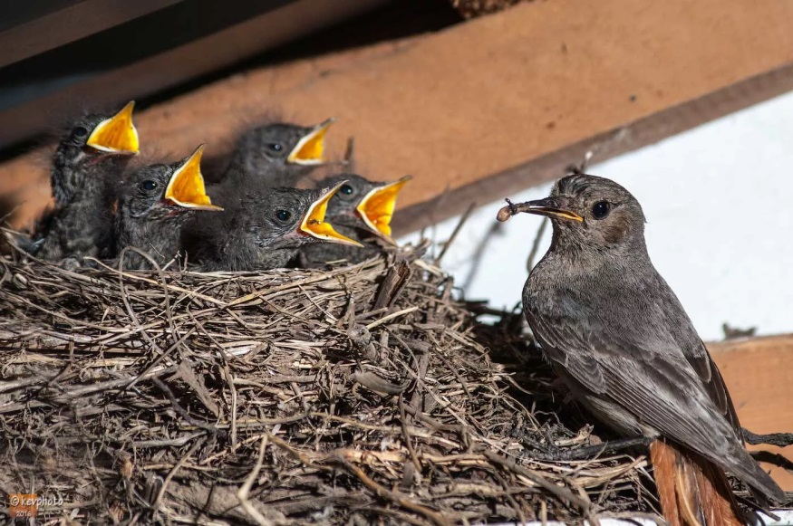
ДМИТРИЙ СЕРГЕЕВИЧ МЕРЕЖКОВСКИЙ
Мать
С еще бессильными крылами
Я видел птенчика во ржи,
Меж голубыми васильками
У непротоптанной межи.
Над ним и надо мной витала,
Боялась мать - не за себя,
И от него не улетала,
Тоскуя, плача и любя.
Пред этим маленьким твореньем
Я понял благость Вышних Сил,
И в сердце, с тихим умиленьем,
Тебя, Любовь, благословил.

Slide 19
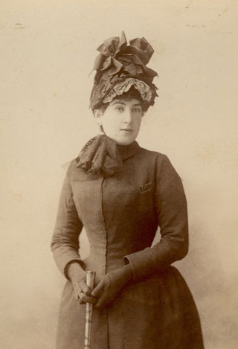
АНДРЕЙ БЕЛЫЙ
Объяснение в любви
Посвящается дорогой матери
Сияет роса на листочках.
И солнце над прудом горит.
Красавица с мушкой на щечках,
как пышная роза, сидит.
Любезная сердцу картина!
Вся в белых, сквозных кружевах,
мечтает под звук клавесина...
Горит в золотистых лучах
под вешнею лаской фортуны
и хмелью обвитый карниз,
и стены. Прекрасный и юный,
пред нею склонился маркиз
в привычно-заученной роли,
в волнисто-седом парике,
в лазурно-атласном камзоле,
с малиновой розой в руке.
"Я вас обожаю, кузина!
Извольте цветок сей принять..."
Смеется под звук клавесина,
и хочет кузину обнять.
Уже вдоль газонов росистых
туман бледно-белый ползет.
В волнах фиолетово-мглистых
луна золотая плывет.
Александра Дмитриевна
Бугаева (Егорова)
(1858—1922),
мать Андрея Белого

Slide 20
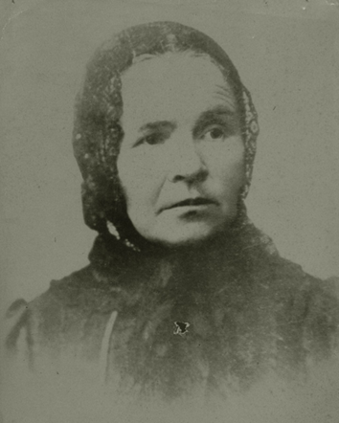
Роман «Мать» – одно из лучших произведений М. Горького.
«Мать» — роман Максима Горького, написанный в 1906 году во время путешествия автора в США. Прототипом главного героя Павла Власова был радикально настроенный рабочий Пётр Заломов, а описанные в книге события основаны на Сормовской первомайской демонстрации 1902 года. В романе изображена борьба революционеров подпольщиков против самодержавия. Основной герой романа – пожилая жительница рабочих предместий, вставшая в ряды революционеров вслед за своим сыном, бросившим ради этого заниматься беспробудным пьянством.
Ленин, ознакомившись с романом в рукописи, отметил его своевременность. Произведение было переведено на многие языки. В советское время роман был включён в школьную программу и «канонизирован» как первое произведение социалистического реализма. Впоследствии сам Горький негативно отзывался о книге.
Мать Горького Варвара Васильевна,
урождённая Каширина (1842—1879)
Обложка первого отдельного издания (1907)

Slide 21
В романе отразились идеи «богостроительства», литературного евангелизма. Горький использовал библейские образы, сравнивает героев то с ангелами, то с апостолами, первомайская демонстрация названа «крестным ходом», главного героя автор сравнивает с Христом. Однако заповеди сильно переосмысливаются героями, и в итоге из-за повести против самого Горького было заведено уголовное дело с обвинением в богохульстве.
Бертольт Брехт в 1931 году пишет пьесу по мотивам романа совместно с Хансом Эйслером, Златаном Дудовым и Гюнтером Вайзенборном. В 1957 году Тихон Хренников написал по роману четырёхактную оперу, которая тогда же была поставлена Большим театром. Роман был по меньшей мере четырежды экранизирован.
Горький, М. Мать / Горький М. : Художественная
классика, — 169 с.
https://www.book.ru/book/901492

Slide 22
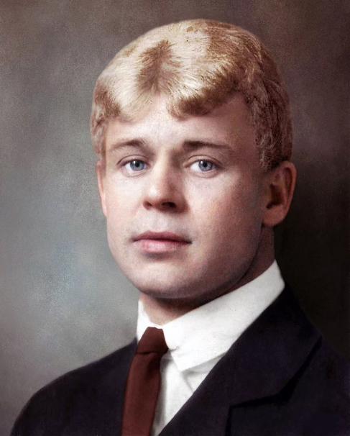
На ранних этапах своего развития Есенин редко говорит о
матери. Её образ если и встречается, то, зачастую, приобретает
сказочное звучание и используется автором в стихах,
написанных в мифическом ключе. На ранних этапах поэт
больше упоминает о дедушке с бабушкой, чей дом навсегда
останется в памяти лирического героя как источник тепла и
мира.
Наиболее отчетливо образ матери начинает проявляться у
Есенина в последние годы его творчества. Разочаровавшись в
целом ряде собственных убеждений и идеалов, поэт обращается
к образу матери и родного дома как к единственному пристанищу человека в мрачном мире суровой действительности. Именно здесь герой его произведений ищет покоя и обретения гармонии. Исследователи отмечают, что в стихотворениях последних лет у Есенина все чаще звучит мотив блудного сына. Некоторые читатели убеждены, что поэт интуитивно предчувствовал скорую гибель и бессознательно искал защиты у той
единственной женщины, которая всегда будет к нему отзывчива,
милосердна и примет под своё крыло.
Есенин, С. А. Избранное / С. А. Есенин. — Москва : Аделант,
2011. — 288 c. — ISBN 978-5-93642-299-7.
http://www.iprbookshop.ru/44142.html

Slide 23
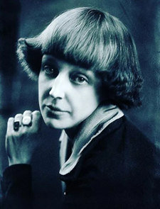
Стихи, связанные с воспоминаниями о матери, занимают в раннем творчестве Цветаевой одно из важнейших мест. Её влияние на поэта было огромным. Цветаева считала, что обязана матери всем самым главным в себе. Ей позже посвятила она и страницы своей прозы «Мать и музыка», «Сказка матери» и т.
https://znanium.com/catalog
/document?id=252848
https://znanium.com/catalog
/document?id=252850
https://znanium.com/catalog
/document?id=252853
https://znanium.com/catalog
/document?id=252851
https://znanium.com/catalog
/document?id=252852

Slide 24
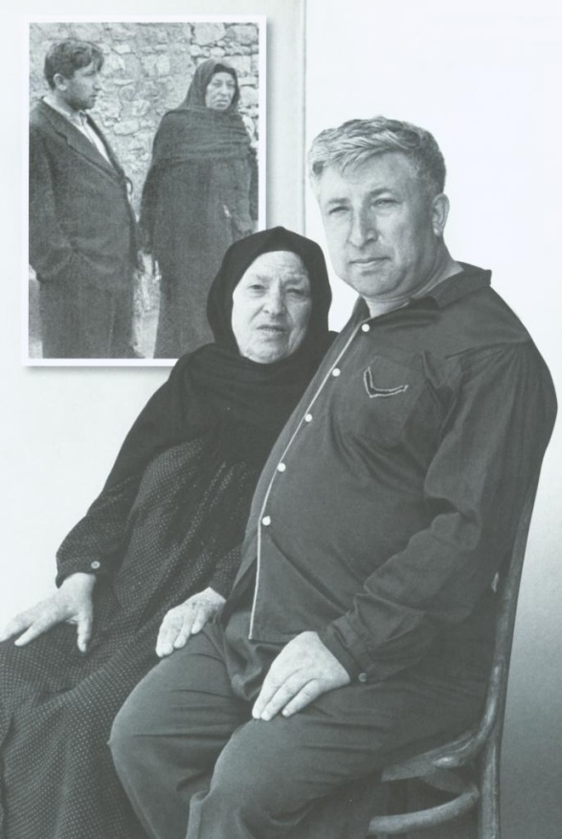
Мудрец нашего века Расул Гамзатов сказал: «Нам бы не только любить, но и молиться за матерей следует, и не потому, что они молятся за нас, а по внутренней потребности». Мать – начало всех начал, неиссякаемый источник добра, всепонимания и всепрощения. Мать – опора земли. Жизнелюбием матери, её милосердием и бескорыстием крепнет и умножается семья.
В народе говорят: несчастлива семья, где женщина грустна. Не может быть счастливой и страна, где не устроены семьи, где нарушен или же не создан семейный лад, семейный уют. Благополучие семьи зависит от матери, от её внутреннего состояния, улыбки, тёплого взгляда. По отношению к женщине определяется зрелость общества, а нашей заботой о матерях – его нравственная высота или, наоборот, порочность и духовная нищета.
Расул Гамзатов с матерью
«Мать уйдет, в душе оставив рану.
Мать умрет, и боли не унять…
Заклинаю: берегите маму!
Дети мира, берегите мать!»

Slide 25
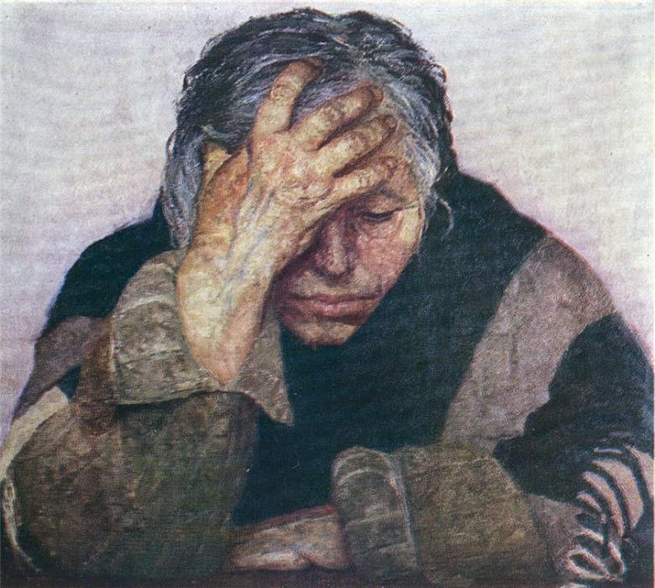
Образ матери извечно нёс на себе черты драматизма. И стал выглядеть ещё более трагично на фоне великой и страшной в своей ожесточённости минувшей войны. Кто более матери перенёс страданий в эту пору?
Да разве об этом расскажешь –
В какие ты годы жила!
Какая безмерная тяжесть
На женские плечи легла!
так пишет М, Исаковский в
своем стихотворении..
Коржев Г.М. Мать. Из серии
"Опаленные огнем войны". 1964.
Лицо морщинами увенчано,
Седая прядь, платком прикрытая,
Скорбит над вами матерь-женщина,
Слезой небесною омытая.
Нияра Самкова

Slide 26
Мудрые слова великих людей о маме.
Знаменитые философы, поэты и писатели, конечно же, не могли обойти своим вниманием такую тему. В цитатах о маме великих людей раскрыт весь священный смысл материнства. Они лишний раз напоминают нам о том, что человек, подаривший нам самое дорогое – жизнь, заслуживает вечной благодарности.
«Сердце матери – это бездна, в глубине которой всегда найдется прощение».
Оноре де Бальзак
«Бог не мог быть везде, поэтому он создал матерей».
Редьярд Киплинг
«Мы будем вечно прославлять ту женщину, чье имя – Мать».
Мусса Джалиль
«Мы любим сестру, и жену, и отца, но в муках мы мать вспоминаем!»
Николай Некрасов
«Ясновидение матери не дается никому. Между матерью и ребенком протянуты какие-то тайные невидимые нити, благодаря которым каждое потрясение в его душе болью отдается в ее сердце и каждая удача ощущается как радостное событие собственной жизни».
Оноре де Бальзак

Slide 27
«Мать чего глазами не увидит, так у нее сердце вещун, она сердцем может чувствовать».
Александр Островский
«Самое прекрасное слово на земле – мама. Это первое слово, которое
произносит человек, и звучит оно на всех языках одинаково нежно. У мамы
самые добрые и ласковые руки, они все умеют. У мамы самое верное и чуткое сердце – в нем никогда не гаснет любовь, оно ни к чему не остается равнодушным. И сколько бы ни было тебе лет, тебе всегда нужна мать, ее ласка, ее взгляд. И чем больше твоя любовь к матери, тем радостнее и светлее жизнь»
Зоя Воскресенская
«Мать – это самое трогательное из всего, что есть на земле. Мать – это значит: прощать и приносить себя в жертву».
Эрих Мария Ремарк
«Нет ничего святее и бескорыстнее любви матери; всякая привязанность, всякая любовь, всякая страсть или слаба, или своекорыстна в сравнении с нею».
Виссарион Григорьевич Белинский
«Восславим женщину-Мать, чья любовь не знает преград, чьей грудью вскормлен весь мир!»
«Все прекрасное в человеке – от лучей солнца и от молока Матери».
Максим Горький

